Slide 1
VAST Challenge 2014 MC1 大报告
熊伟民 1900011621
张启哲 1900011638
董欣然 1900013018
谢悦 1900013055

Slide 2
目录
任务介绍
可视化系统介绍
新闻检索
词云
时间轴组件
新闻列表
关键词折线图
人物关系
邮件收发关系
人物履历轨迹
案情分析

Slide 3
VAST Challenge 2014 MC1
故事背景
2014年1月，GAStech公司的一些员工失踪，被称为Kronos保护者(POK)的组织被怀疑与失踪有关
已掌握的数据
GAStech员工记录
GAStech内部的邮件往来记录
部分GAStech员工的简历
Kronos和Tethys的资料
相关的新闻
任务
设计可视化查询系统，帮助断案，找出潜在的线索

Slide 4
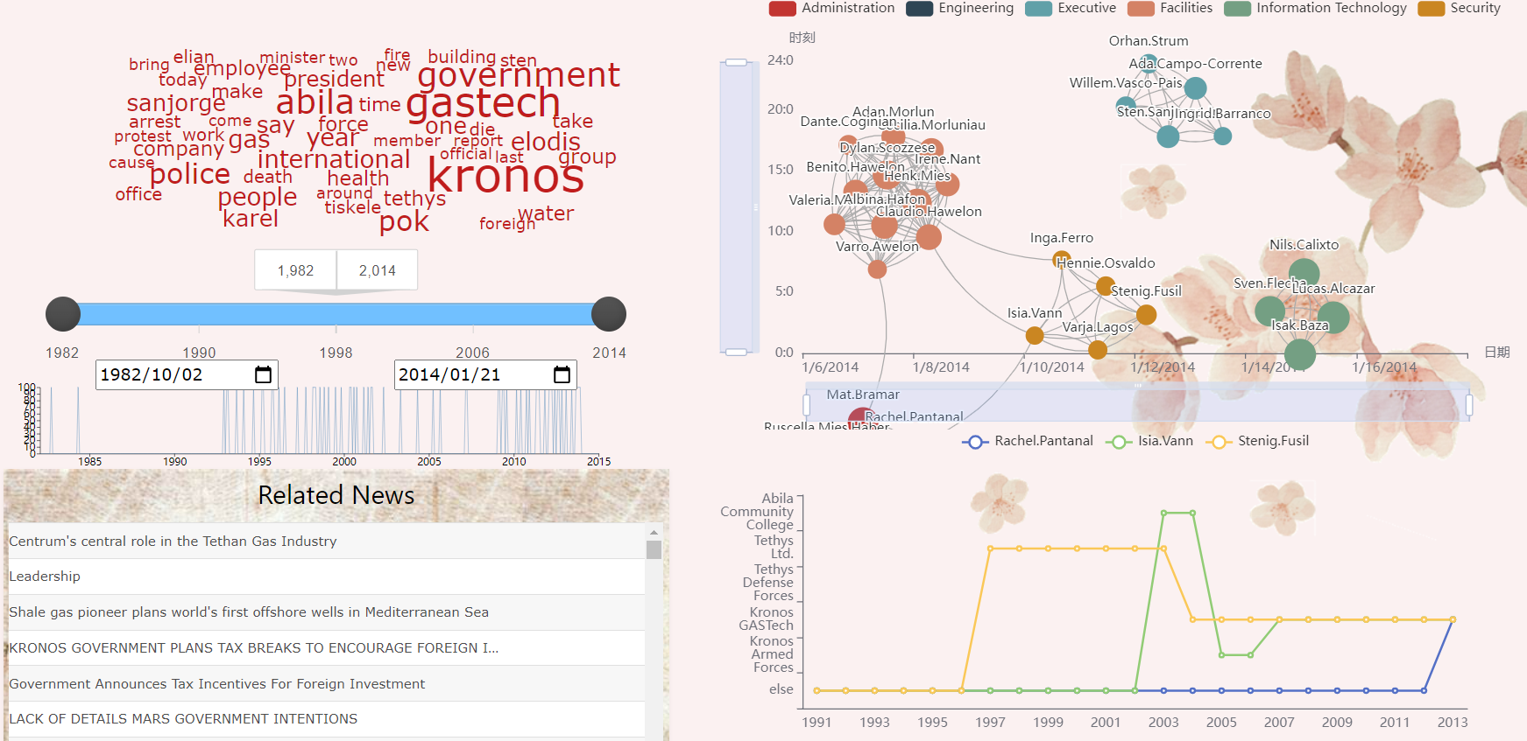
可视化系统概览
可视化查询系统分为两大模块，6个组件，组件之间相互关联
新闻检索
词云
时间轴组件
新闻列表
关键词折线图
人物关系
邮件收发关系
人物履历轨迹

Slide 5
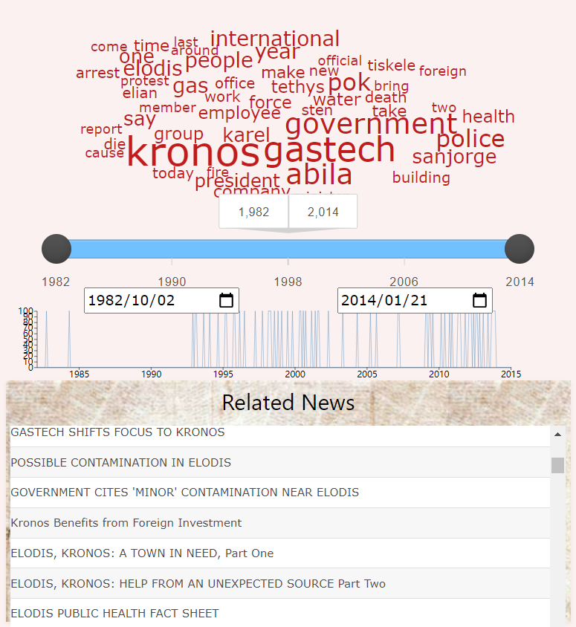
新闻部分
相关新闻和媒体报道
新闻的时间跨度从1982年到2014年，时间跨度长，信息量大，需要可视化处理
采用时间轴和词云、新闻列表、折线图结合的形式展示

Slide 6
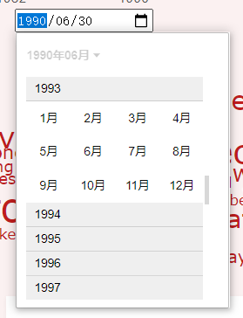
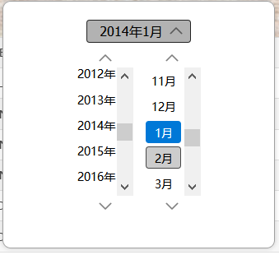
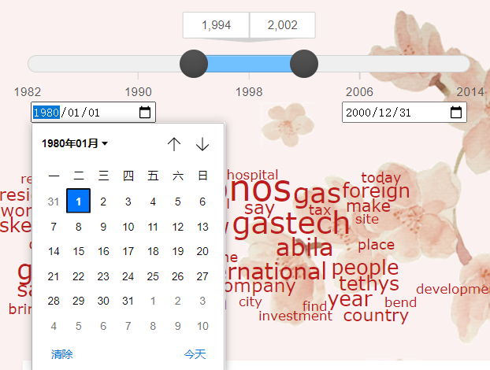
时间轴
粗准对位功能
拖拽时间轴，根据选定的时间范围，词云和新闻列表相应变化
精准对位功能
可以选定年月日进行检索

Slide 7
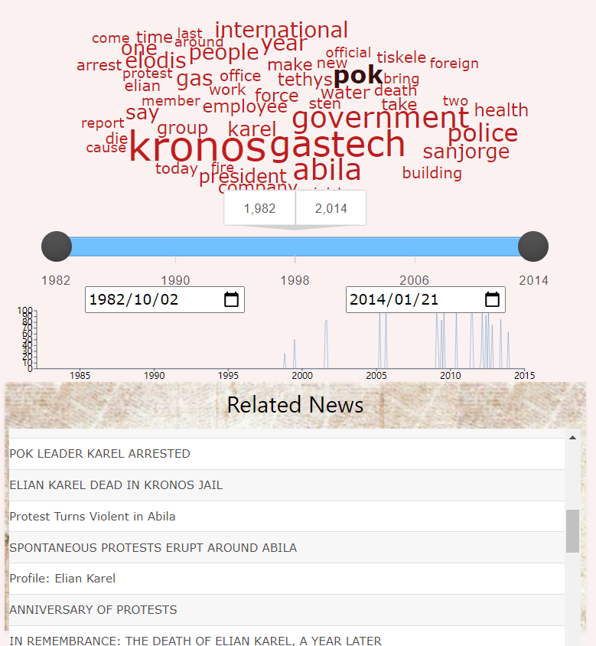
词云
关键词的大小和位置与该词在新闻中出现次数相关
可以选择多个词汇，和其他图表进行交互
词云与新闻列表关联
点击词云中的关键词，新闻列表根据关键词进行筛选
词云和折线图关联
点击词云中的关键词，折线图中显示该词在各个年份的新闻报道中分布特征曲线

Slide 8
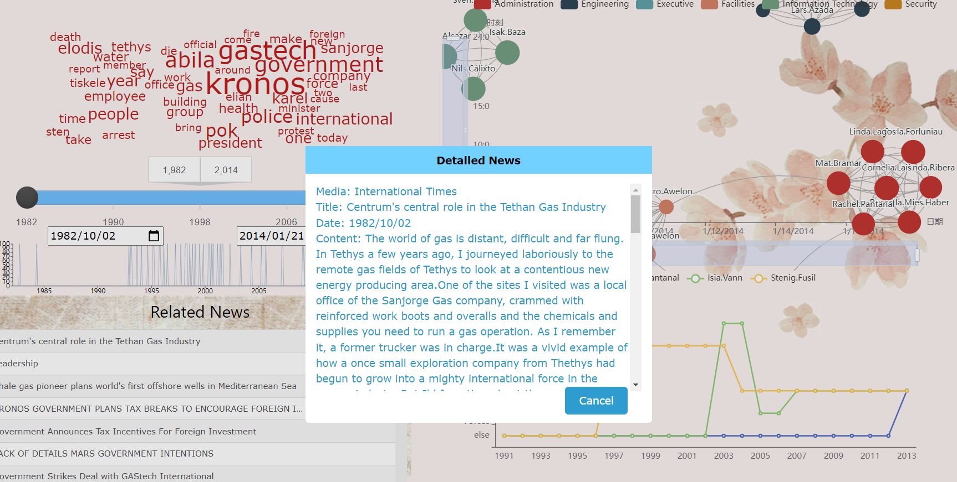
新闻列表
列表可点击，点击后显示该新闻的详细信息

Slide 9
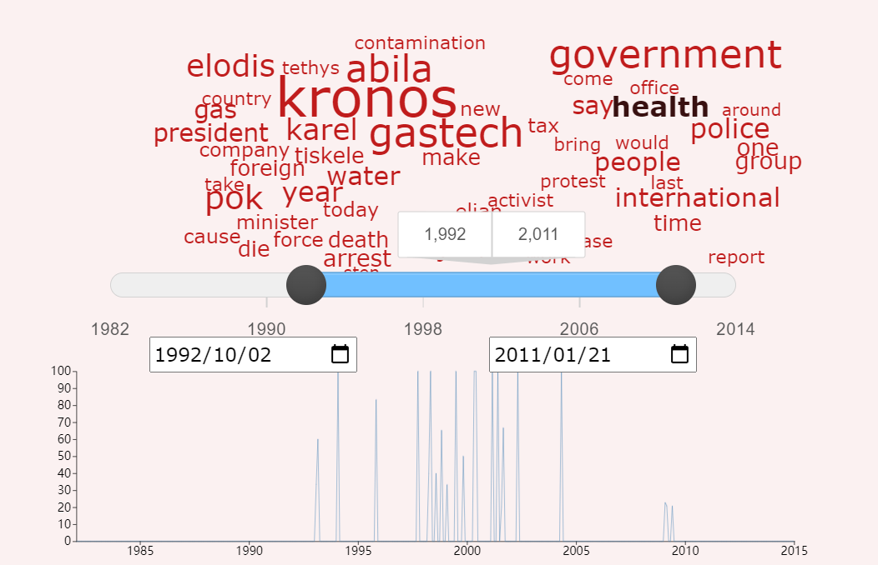
折线图
按横轴时间显示各个时间段中特定关键词出现的频率，来检测是否有新闻中关键词在某一时间段频繁出现。
如图选中某一时间段和关键词，下方显示折线图，其中横轴为时间，纵轴为关键词出现的频率。

Slide 10
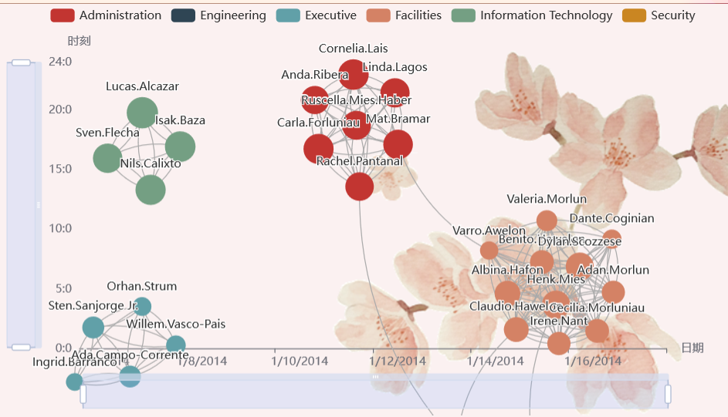
邮件
根据公司内部邮件往来构建人物关系图
关系图使用力导向图，依据邮件的数量设置引力和斥力
横轴可以选定日期范围，纵轴可以选定24小时的某一时段
上方功能键可以选定部门，对邮件进行筛选

Slide 11
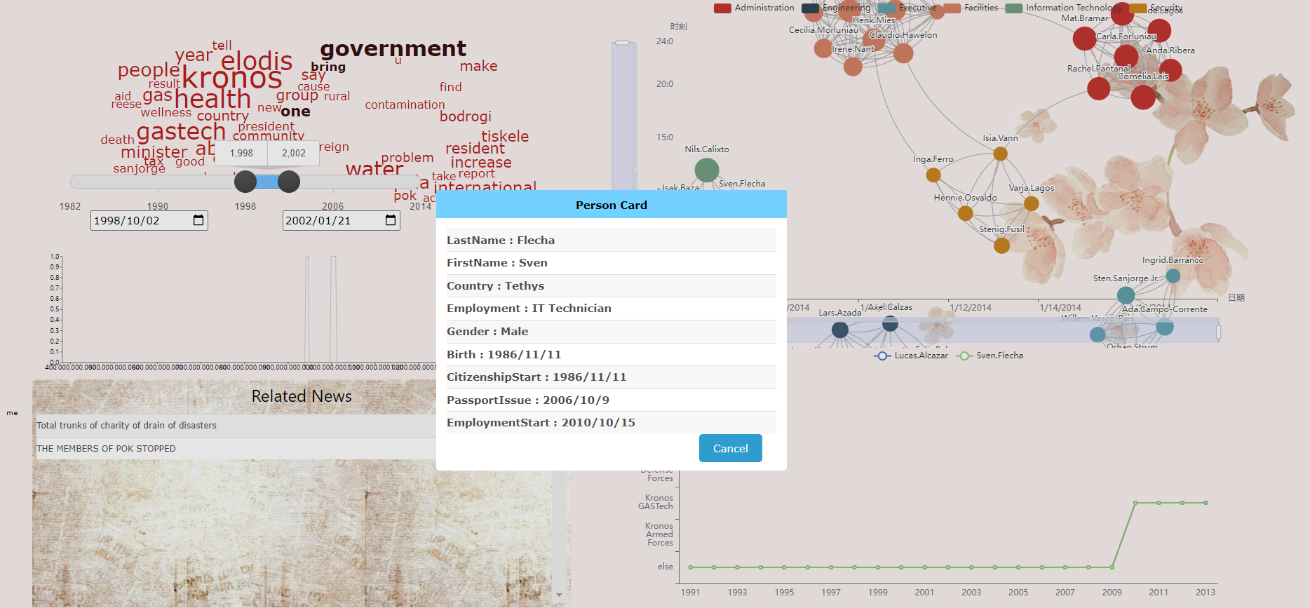
邮件
点击邮件图中的人物，会呈现出该人的生平详情

Slide 12
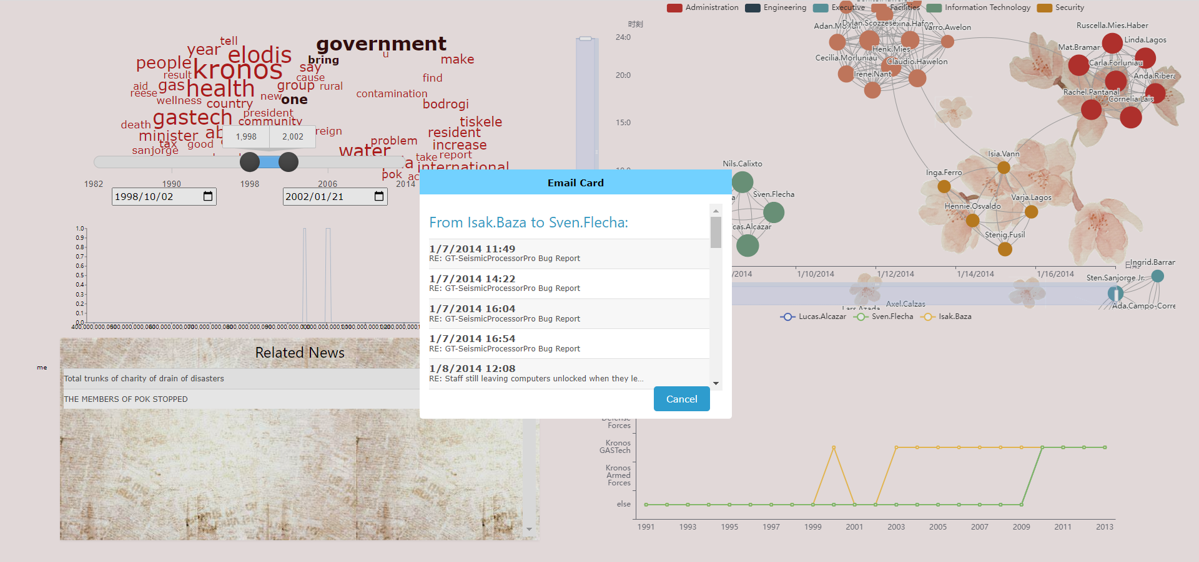
邮件
点击邮件图中的关系线，会呈现出双方的邮件往来详情

Slide 13
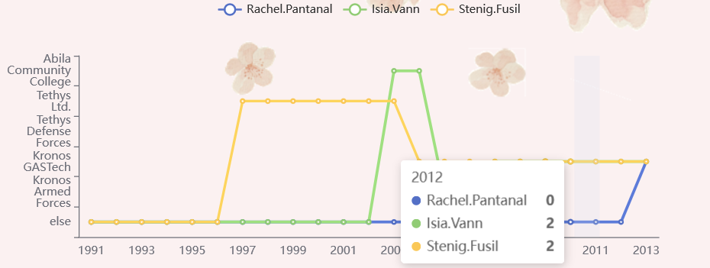
时空轨迹图
根据员工简历制作时空轨迹图
时空轨迹图的折线展现了该员工的工作轨迹随年份的变化
时空轨迹图和邮件关系图关联
点击邮件图上的人、关系线，将在时空图中呈现该人的轨迹
点击可疑邮件 Isia.Vann to Rachel.Pantanal，下方将展示两人在时空上是否有交集

Slide 14
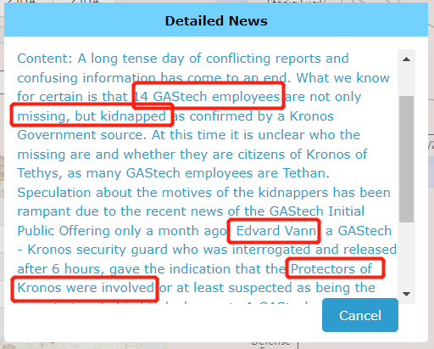
案情分析
已知绑架发生在2014.1.20-2014.1.21，我们在新闻检索模块中选定该时间区间
已知这是发生在kronos，关于Gastech员工的失踪事件，故选定关键字kronos， Gastech，employee，miss
通过选定关键词筛选出新闻列表，点开新闻，发现关键信息
14名员工被绑架
POK组织有重要嫌疑
还发现一个名字：
EdwardVann

Slide 15
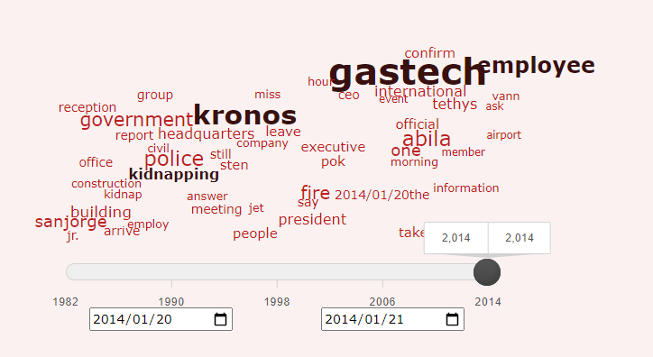
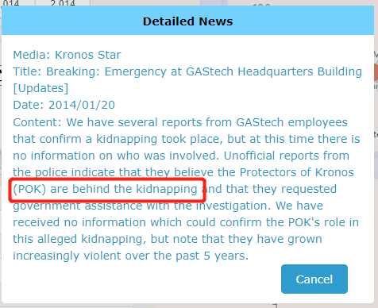
案情分析
通过选定关键词”绑架”，点开新闻
可以初步认定：POK策划了此次失踪事件

Slide 16
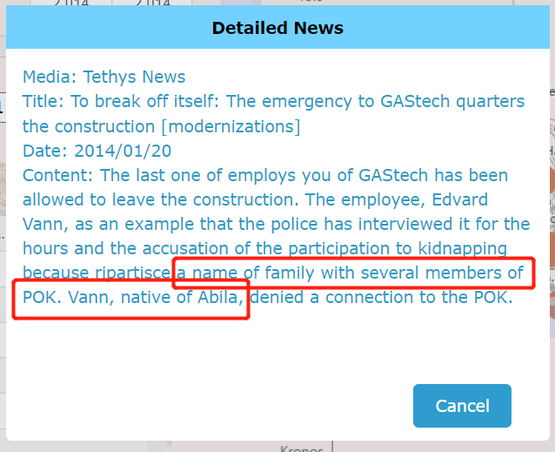
案情分析
在词云图中选定” POK “,”Vann”，看到一条有价值的线索：Edvard Vann有着和POK成员相同的姓氏。也就是说POK大多成员姓氏是Vann，是Abila本地人

Slide 17
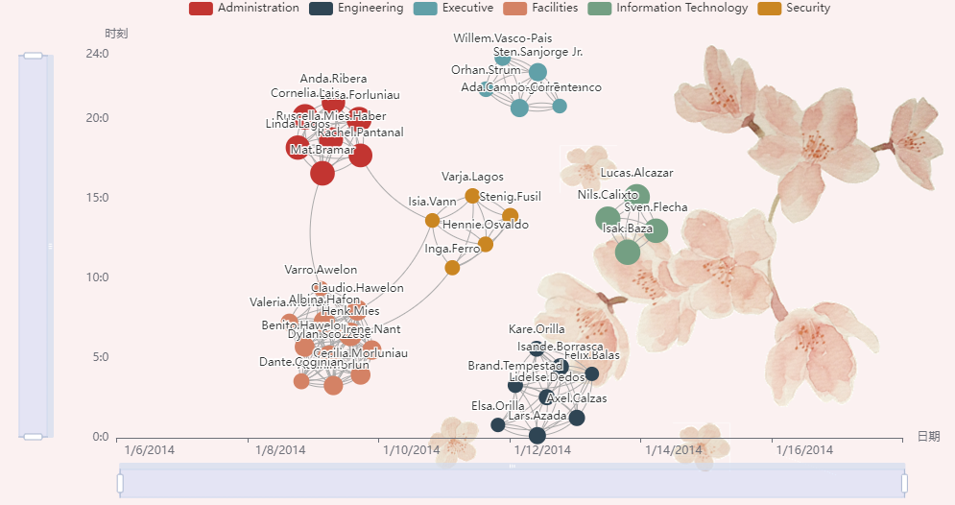
案情分析
观察邮件csv，发现大量的群发邮件无法提取有效信息，故对邮件进行了筛选
筛选后可以发现除了群发邮件外不同部门之间只有少量的邮件往来

Slide 18
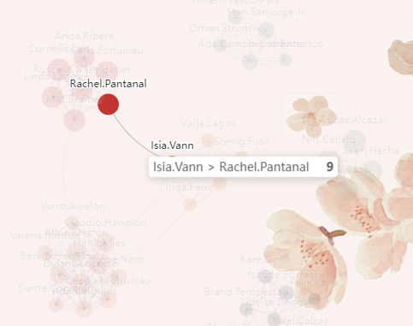
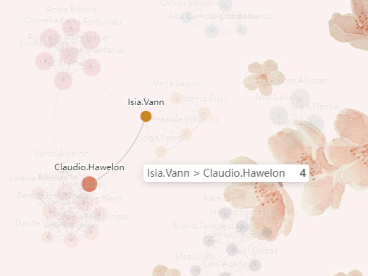
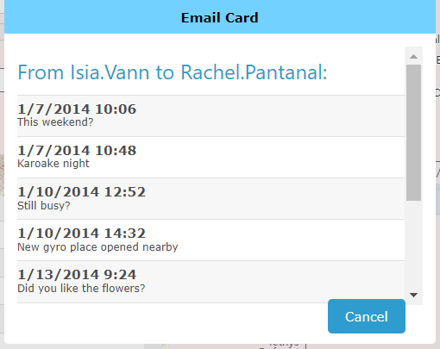
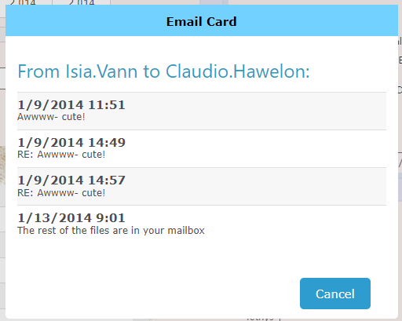
案情分析
发现一些可疑的邮件往来，点击可查看邮件详情

Slide 19
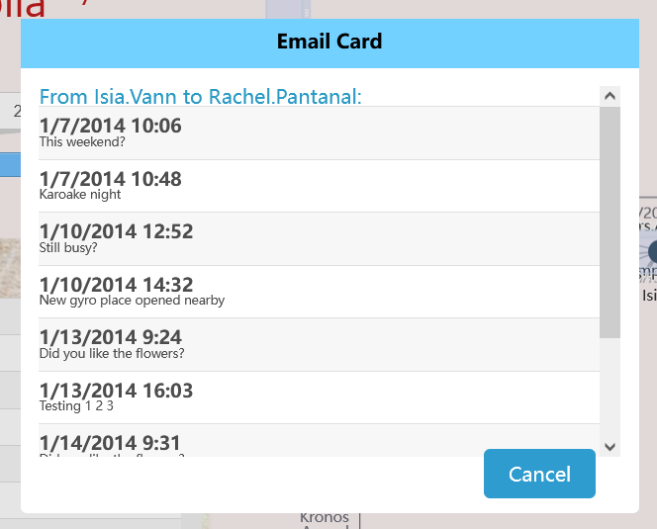
可疑的邮件
From Isia.Vann to Rachel.Pantanal

Slide 20
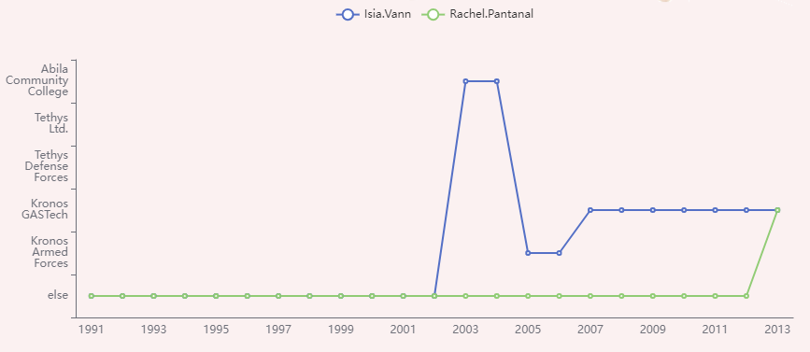
案情分析
结合新闻中的线索：Isia.Vann 的姓氏和POK成员相似
从时空轨迹图可知：Isia.Vann在Abila上大学，在Kronos当地服役，最后进入GesTech公司
初步判断： Isia.Vann可能是POK成员

Slide 21
总结
完结撒花！谢谢大家！

Slide 22
总结
Q&A

